Slide 1



Índice Comparativo de Gestão Municipal
ICGM
Paulo Pontes
DIRETORIA DE
ESTUDOS DE GESTÃO PÚBLICA (DIGEP)
05 de dezembro de 2024

Slide 2
1. O que é o Índice Comparativo de Gestão Municipal – ICGM
Realizar uma análise comparativa dos municípios cearenses, através da qualidade de gestão pública;
Propor subsidiar, com evidências, a gestão pública para a tomada de decisão em políticas:
Promover uma competitividade saudável entre os municípios; e
Estimular uma maior integração do Governo e a sociedade;
2. Como é calculado o Índice Comparativo de Gestão Municipal
Está agrupado em quatro dimensões: Planejamento, Recursos Financeiros, Serviços e Transparência;
É composto por treze indicadores, com informações comuns a todos os 184 municípios e que permitem uma coleta de forma continuada e de fácil acesso anualmente.
https://www.ipece.ce.gov.br/indice-comparativo-de-gestao-municipal-icgm/

Slide 3
2. Como é calculado o Índice Comparativo de Gestão Municipal
ICGM
Planejamento
Captação de Recursos (CR)
Recursos Financeiros
Serviços
Restos a Pagar Pagos (RPP)
Alocação das Despesas
Comprometimento da Receita Corrente Líquida (RCL)
Composição das Receitas
Independência Tributária (IT)
Complexidade Tributária (CT)
Despesa de Pessoal (DP)
Investimentos (Inv)
Gasto com Pessoal pela RCL (GPRCL)
Gasto com Saúde pela RCL (GSRCL)
Gasto com Educação pela RCL (GERCL)
Transparência
Indicador de Transparência (IT)
Índice de Qualidade da Educação (IQE)
Índice de Qualidade da Saúde (IQS)
Índice de Qualidade do Meio Ambiente (IQM)

Slide 4


PLANEJAMENTO
Saber a capacidade do poder público municipal de obter recursos de transferência, por meio de convênios, de outros entes e se está pagando ou não suas despesas dentro do próprio exercício, obedecendo ao seu planejamento orçamentário.
    Captação de Recursos: Avalia a capacidade de captação de recursos do município⁽¹⁾.
    $$CR= \frac{RCC}{RC} ×100$$
    Onde:
    CR = Captação de Recursos (%)
    RCC = Valor de Recursos Captados em Convênio (R$)
    RC = Receita Corrente Total (R$)
    ⁽¹⁾ RIANI, Flávio. Economia do Setor Público: Uma Abordagem Introdutória. Editora Atlas S.A., 4° Edição, São Paulo. 2002.
    Restos a Pagar Pagos: Valor pago de Restos a Pagar Inscritos. Identificar os municípios com melhor planeja-mento de longo prazo, dado que valores implicam que os gestores estão preocupados com a solvência das contas públicas para os exercícios futuros⁽²⁾.
    $$RPP= \frac{\left(c+i\right)}{\left(a+b\right)+\left(f+g\right)} ×100$$
    Onde:
    RPP = Restos a Pagar Pagos (%)
    a = Restos a Pagar Não Processados em Exercícios Anteriores (R$)
    b = Restos a Pagar Não Processados em 31 de dezembro do ano anterior (R$)
    c = Restos a Pagar Não Processados Pagos (R$)
    f = Restos a Pagar Processados em Exercícios Anteriores (R$)
    g = Restos a Pagar Processados em 31 de dezembro do ano anterior (R$)
    i = Restos a Pagar Processados Pagos (R$)
    ⁽²⁾ Dicionário de Dados - Execução da Despesa. Portal da Transparência / Controladoria-Geral da União.

Slide 5
4. Qual a importância do ICGM para os gestores e a sociedade?
Permite, a partir da formulação e análise do ICGM, analisar o ranking dos municípios cearenses nas mencionadas dimensões de forma integrada;
Cria, desse modo, subsídios para o aperfeiçoamento do planejamento e da gestão pública municipal;
É útil para os gestores municipais por trazer informações que podem auxiliar a governança pública
É útil para o governo do Estado em orientar estratégias e políticas, no sentido de apoiar os municípios.
É útil para a sociedade por disponibilizar dados sobre os municípios cearenses, contribuindo para uma maior integração entre o governo e a população.

Slide 6
5. Qual a metodologia adotada para o cálculo do ICGM?
5.1 - foi usado o corte por Porte Populacional, visto que a gestão municipal é fortemente afetada pelo porte hierárquico do município.
  I. Grupo Populacional 1: municípios com população acima de 100 mil habitantes (8 municípios)
  II. Grupo Populacional 2: municípios com população acima de 50 mil e menor que 100 mil habitantes (29 municípios)
  III. Grupo Populacional 3: municípios com população acima de 20 mil e menor que 50 mil habitantes (60 municípios)
  IV. Grupo Populacional 4: municípios com população até 20 mil habitantes (87 municípios)

Slide 7
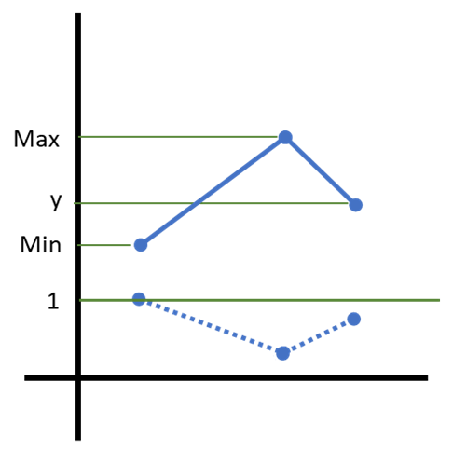




5. Qual a metodologia adotada para o cálculo do ICGM?
5.2 - Então, os indicadores são padronizados, por cada grupo de municípios, conforme seu porte populacional e sua polaridade.
5.3 - Após a padronização, em cada porte populacional, tem-se que o cálculo do ICGM corresponde à média aritmética simples dos treze indicadores.
Onde:
1º) Polaridade Positiva
Quanto Maior, Melhor)
2º) Polaridade Negativa
Quanto Menor, Melhor)
$${ICGM}_{M}= \frac{1}{n} \sum_{i=1}^{n}{I_{m}^{i}}$$
$I_{i}$= $\frac{x_{i}}{x_{max}}$
$I_{i}$= $\frac{x_{mim}}{x_{i}}$
Max
y
$${ICGM}_{M }\text{= Í}\text{ndice} \text{Comparativo} \text{de} \text{Gest}\text{ã}\text{o} \text{Municipal} \text{do} \text{munic}\text{í}\text{pio} \text{m}\text{, }\text{no} \text{ano}\text{;}$$
Min
$I_{m}^{i}$ = Valor do índice “i” no município m, no ano;
1
$$n=\text{T}\text{otal} \text{de} \text{indicadores} \text{selecionados}\text{, }\text{no} \text{caso} \text{n}\text{ = 13.}$$

Slide 8

DIRETORIA DE
ESTUDOS DE GESTÃO PÚBLICA (DIGEP)
www.ipece.ce.gov.br

